Slide 1
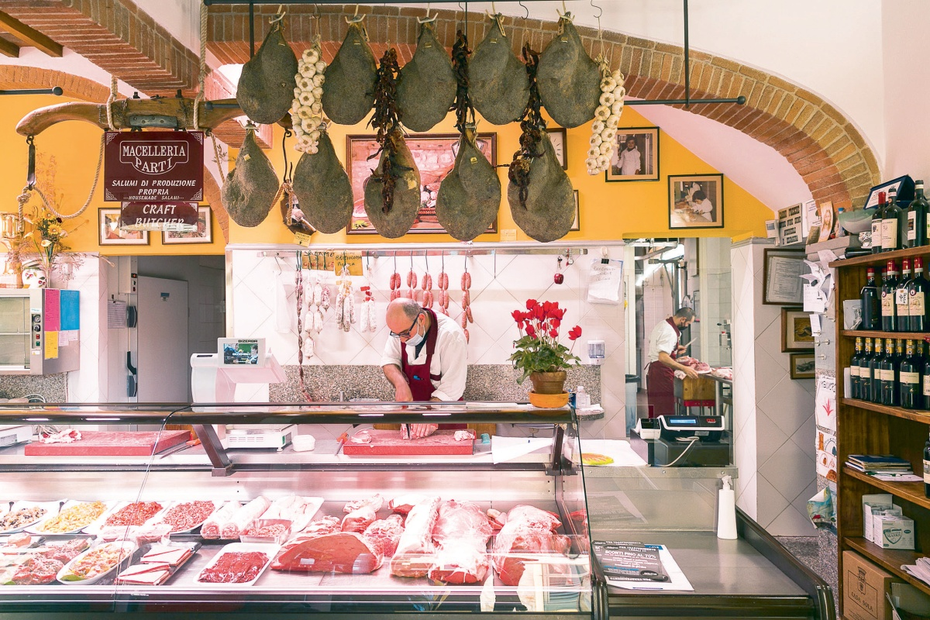
L’ITALIANO ALL”UNIVERSITÀ
Corso di Conversazione
MODULO TRENTATRE
MACELLERIA
Cos’è una Macelleria?
La macelleria è un negozio specializzato nella vendita di carni e derivati, come ad esempio bistecca, prosciutto e carni. Un macellaio si occupa di tutte le fasi della lavorazione della carne per uso alimentare.

Slide 2
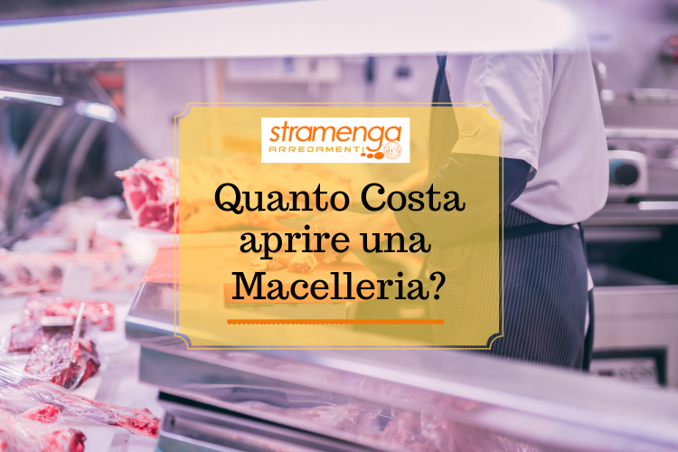
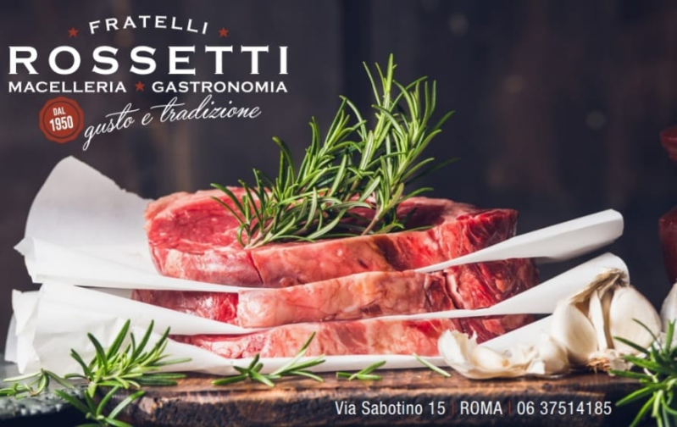
L’ITALIANO ALL”UNIVERSITÀ
Corso di Conversazione
MODULO TRENTATRE
MACELLERIA
Con’è una Macelleria?
Avviare una macelleria di solito richiede un investimento iniziale compreso tra i 20.000€ e i 500.000€ o più.

Slide 3
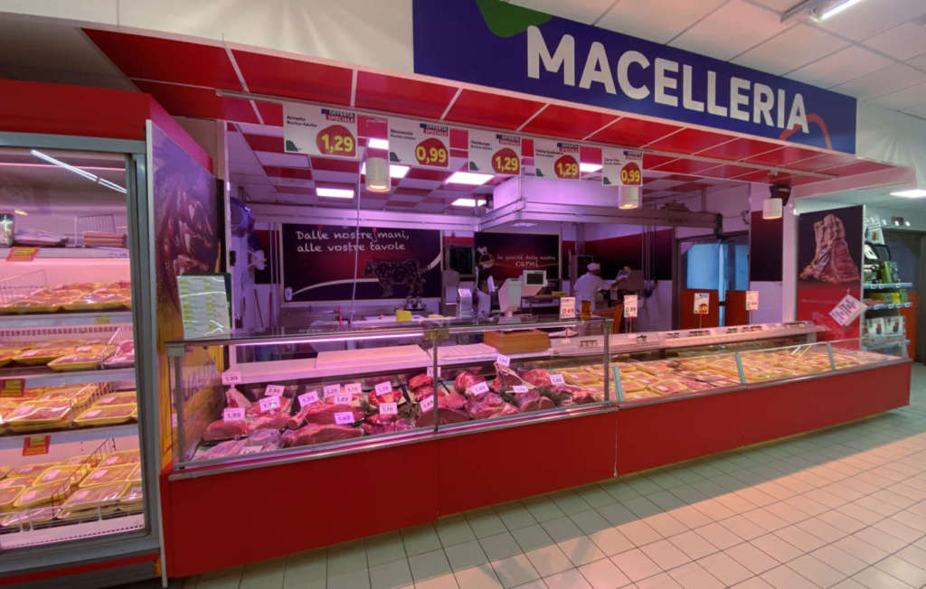
L’ITALIANO ALL”UNIVERSITÀ
Corso di Conversazione
MODULO TRENTATRE
MACELLERIA
Cosa si fa in una Macelleria?
In particolare può occuparsi di eseguire la preparazione della carne in tagli per la vendita o produrre salumi insaccati o interi, nel rispetto delle norme alimentari e di igiene. In alcuni casi si occupa anche della vendita al banco dei prodotti carnei. (es.: prosciutti, prodotti per la stagionatura, ecc.)

Slide 4
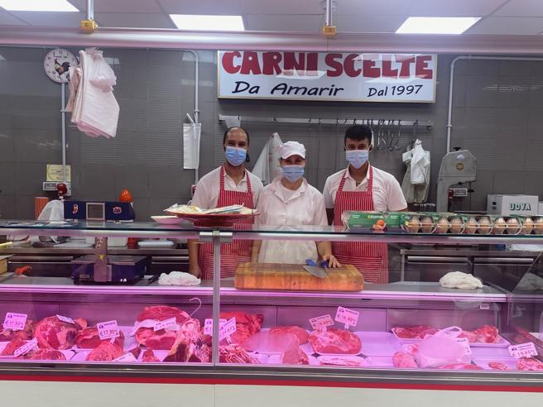
L’ITALIANO ALL”UNIVERSITÀ
Corso di Conversazione
MODULO TRENTATRE
MACELLERIA
Prodotti Venduti in una Macelleria
1. CARNES
Carne di Manzo
Carne di Maiale
Carne di Pollo
Carne di Agnello
Carne di Capretto
Carne di Anatra
Carne di Coniglio
Carne di Caervo
Carne di Bufalo
Carne di Pesce
Tacchinella Ripiena

Slide 5
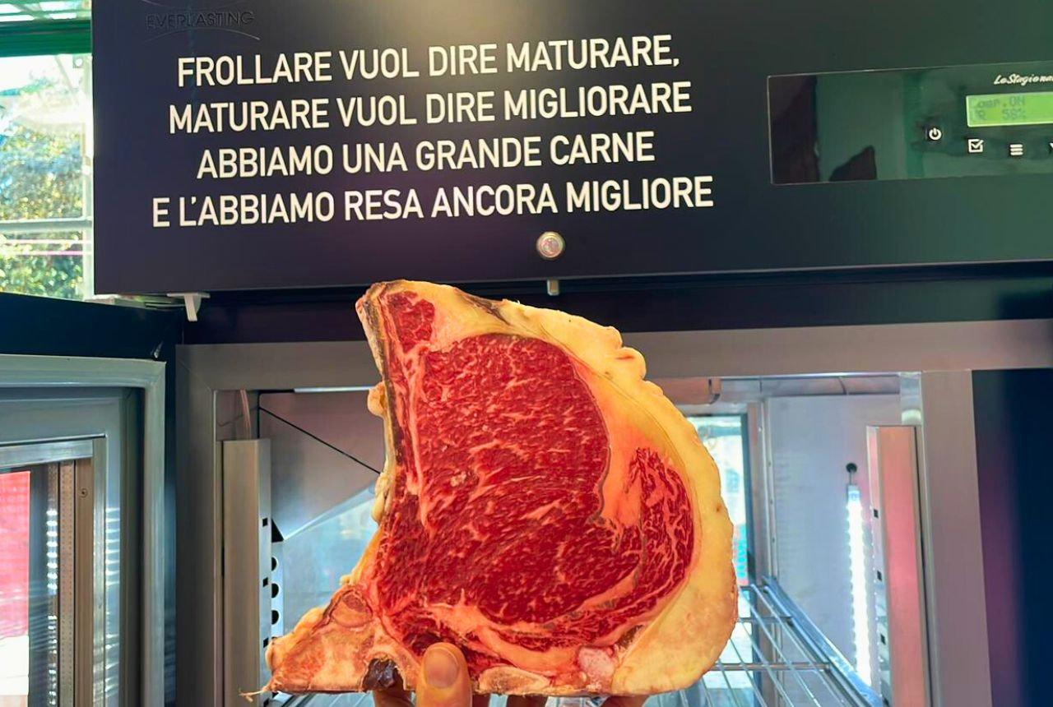
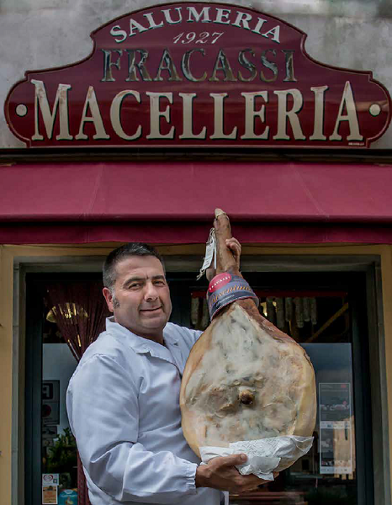
L’ITALIANO ALL”UNIVERSITÀ
Corso di Conversazione
MODULO TRENTATRE
MACELLERIA
Tipi di Tagli di Carne
2. TAGLI
Costola
Cosciotto
Ala di Pollo, Galina, Anatra
Sasiccia
Coscia
Filetto
Bistecca di Scamone
Carne Macinata
Polpetta
Carne con Grasso
Bacon

